Slide 1

Типографика и Web
ORTDNIPRO.ORG/WEB

Slide 2
1. О кодировке

Slide 3
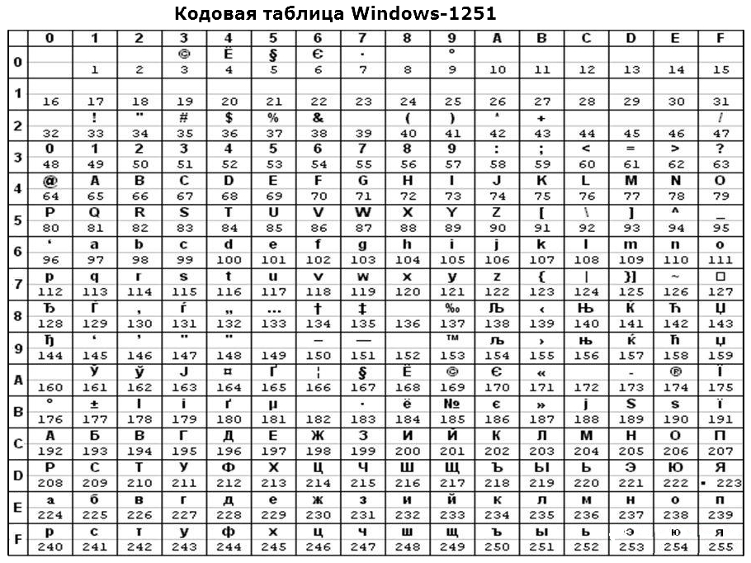
Таблица кодирования (кодировка, charset) – перечень печатных символов и их кодов.

Slide 4

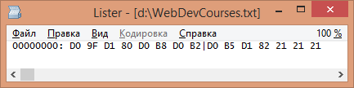

Slide 5
Чтобы не было проблем с определением кодировки, мы используем тег
<meta charset="utf-8">
…и сохранять файлы в unicode-формате UTF-8.
И директива @charset “utf-8”; для CSS-файлов (размещается в начале файла)
5

Slide 6
2. Unicode символы / emoji

Slide 7
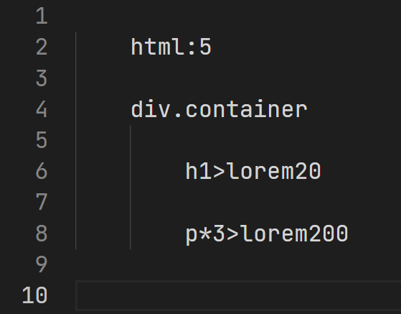
На практике
Подготовьте разметку на основе таких команд Emmet’а в VSCode (команды выполняются по одной)
7

Slide 8

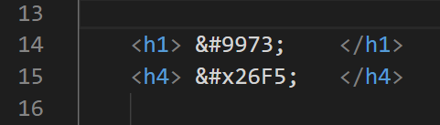
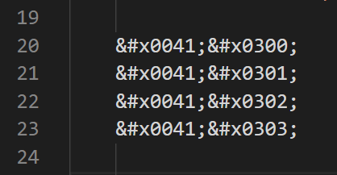

Emoji Unicode
Например: https://unicode.org/emoji/charts/full-emoji-list.html
8

Slide 9
2. О шрифтах

Slide 10


Slide 11


Slide 12
Базовая классификация шрифтов
SERIF
SANS SERIF
Serif – шрифты с засечками (также известны как Antiqua),
Sans Serif – шрифты без засечек (также известны как Grotesque)
12

Slide 13

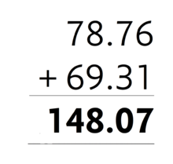
Базовая классификация шрифтов
Monospace – шрифты все символы которых имеют одинаковую ширину (в эту категорию могут входить как Serif так и Sans Serif шрифты).
13

Slide 14
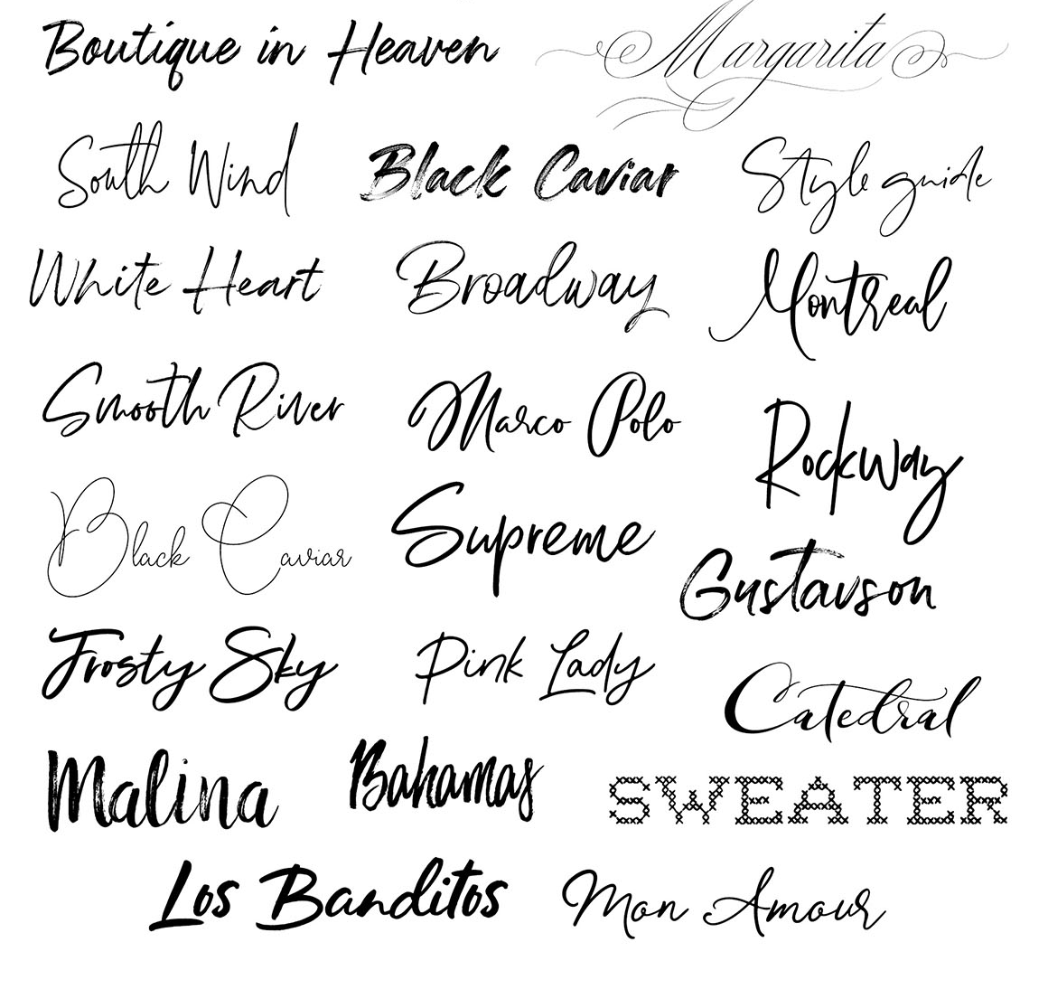
Базовая классификация шрифтов
Также можно выделить «рукописные» (handwritten) шрифты и «декоративные» которые относятся к общей группе cursive.
14

Slide 15
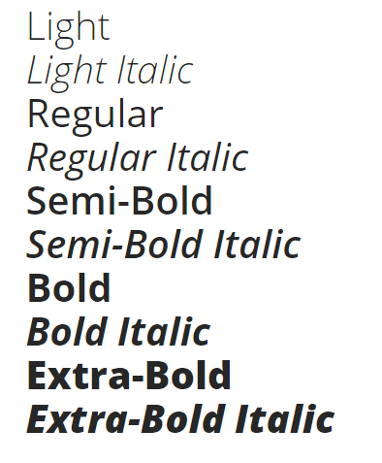
Варианты начертания шрифтов
Шрифты могут обладать несколькими вариантами начертания, например обычное, полужирнное, курсив а также их комбинациями.
15

Slide 16
Шрифт – элемент функционала

Slide 17
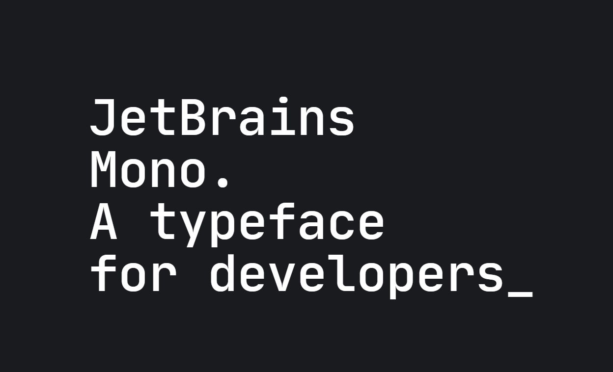
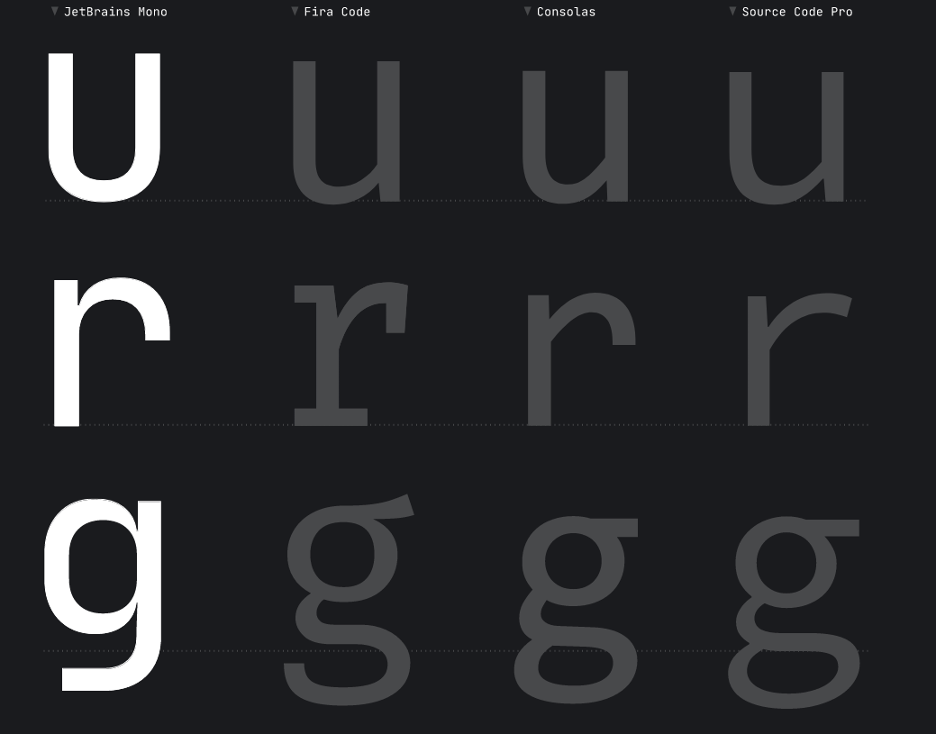
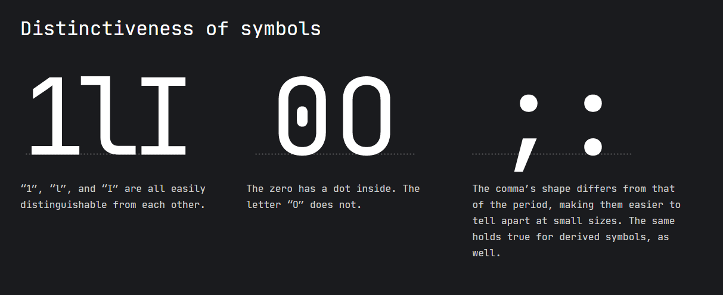
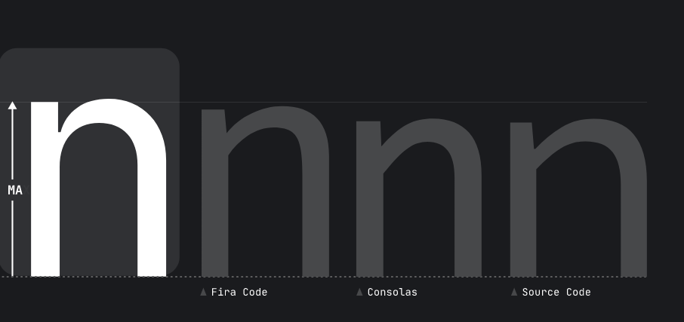

Slide 18
https://www.jetbrains.com/lp/mono/

Slide 19
3. О шрифтах в вебе

Slide 20
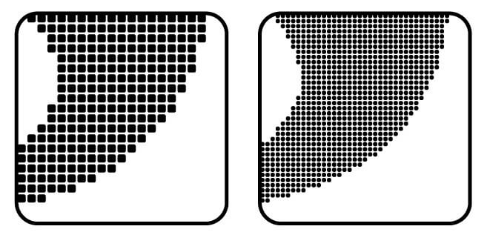
Шрифты и экраны
Бытует мнение что в Вебе (и в целом для отображения на экранах) необходимо использовать только шрифты без засечек. Во времена когда разрешающая способность экранов была мала – это имело смысл, т.к. было проблематично отрисовывать засечки. На сегодня разрешающая способность экранов позволяет без особых проблем отрисовывать шрифты с засечками.
20

Slide 21
4. Шрифты и CSS

Slide 22
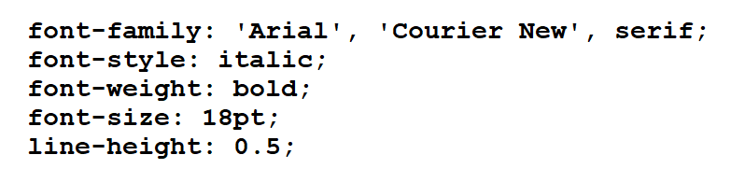
Задание шрифта в CSS
https://webref.ru/css/font-family
https://webref.ru/css/font-style
https://webref.ru/css/font-weight
https://webref.ru/css/font-size
https://webref.ru/css/line-height
При помощи свойства font-family мы можем задать используемый шрифт (несколько в качестве резервных). Также есть возможность при помощи свойств font-style, font-weight, font-size, line-height (и других) задать внешний вид шрифта. Либо же можно воспользоваться универсальным свойством font.
22

Slide 23
Задание шрифта в CSS
100: Thin
200: Extra Light (Ultra Light)
300: Light
400: Normal
500: Medium
600: Semi Bold (Demi Bold)
700: Bold
800: Extra Bold (Ultra Bold)
900: Black (Heavy)
Свойство font-weight позволяет задать насыщенность шрифта (толщину), в качестве значение используются числа кратные сотне от 100 до 900. Также возможно использовать заложенные константы (bold, bolder, lighter, normal).
https://webref.ru/css/font-weight
23

Slide 24
5. Google Fonts

Slide 25
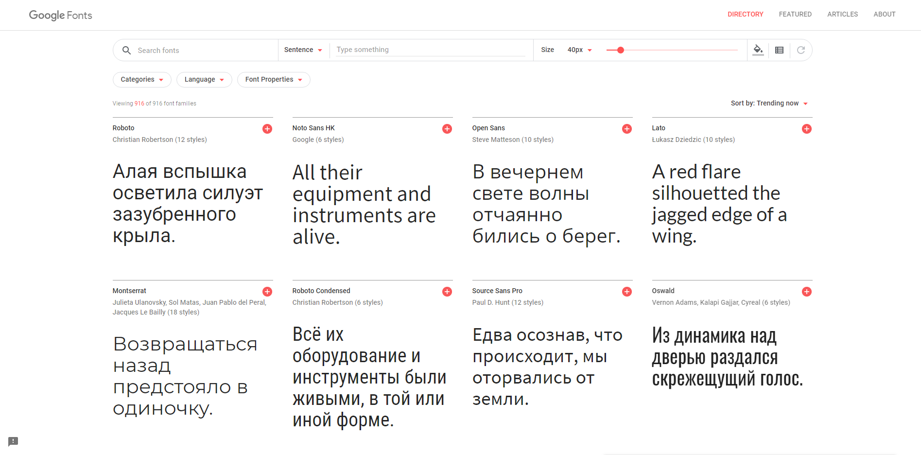
Использование шрифтов на примере Google Fonts
Google Fonts – хранилище и инструмент подбора шрифтов
https://fonts.google.com/
25

Slide 26
6. CSS Библиотека
Font Awesome

Slide 27


Slide 28

Font Awesome – библиотека с иконками
https://fontawesome.com/
Ссылку можно взять на https://cdnjs.com/libraries/font-awesome
28

Slide 29
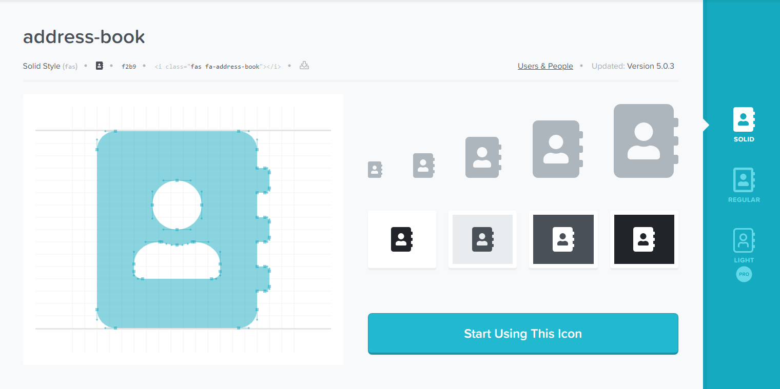
Font Awesome – библиотека с иконками
29

Slide 30
7. Единица измерения REM

Slide 31
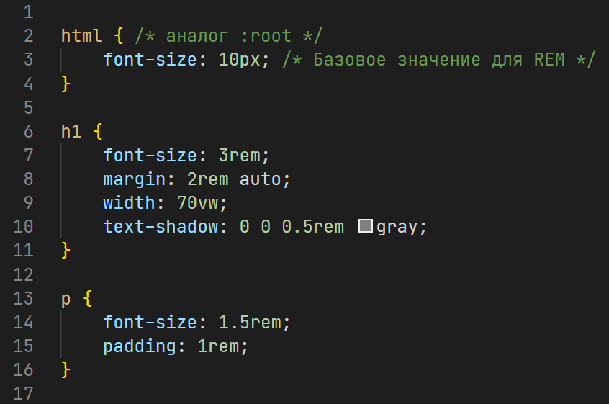
Единицы измерения REM
REM (root element)– относительная единица измерения которая рассчитывается относительно размера который задан в свойстве font-size у тега html.
https://webref.ru/css/value/size
31

Slide 32
8. Переменные в CSS

Slide 33
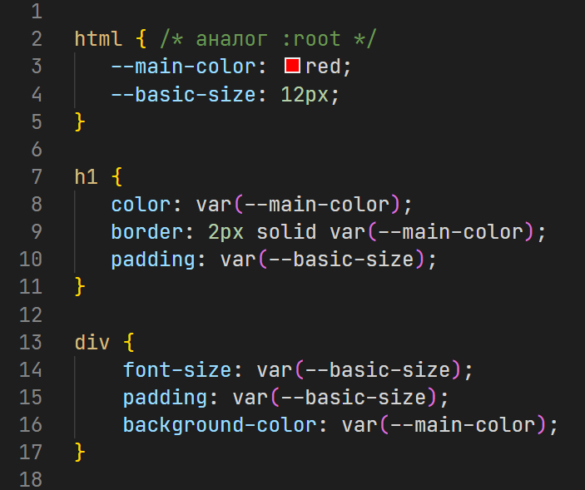
Переменные (variables) в CSS
Переменные (variables) в CSS позволяют уменьшит дублирование значений свойств. Переменные – хранилище для какого либо значения, которое можно многократно использовать в коде, при этом определение этого (хранимого в переменной) значения - выполняется однократно, что упрощает его изменение (при необходимости). Не путайте с единицей измерения rem, её функционирование никак не связана с переменными.
Подробнее: https://medium.com/devschacht/3a5dc6193857
33

Slide 34
Будет полезным

Slide 35

Эрик Шпикерманн, О шрифте
То, что всем нужно знать о шрифтах
35

Slide 36

Подробнее о REM и не только
https://youtu.be/gSr7DW_89xU
36

Slide 37

Lineicons – еще одна библиотека с иконками
https://lineicons.com/
37

Slide 38
Домашнее задание

Slide 39

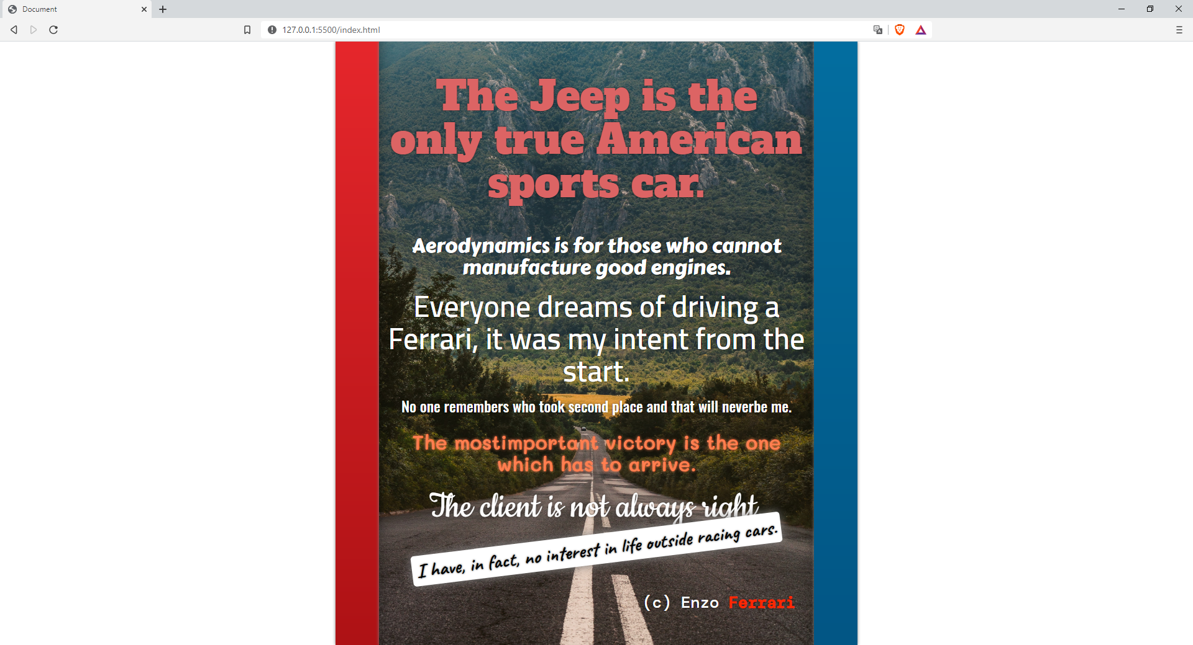
Подсказка, использованы шрифты: Alfa Slab One, Cairo, Carter One, Caveat, Cookie, DM Mono, Mali, Oswald

Slide 40
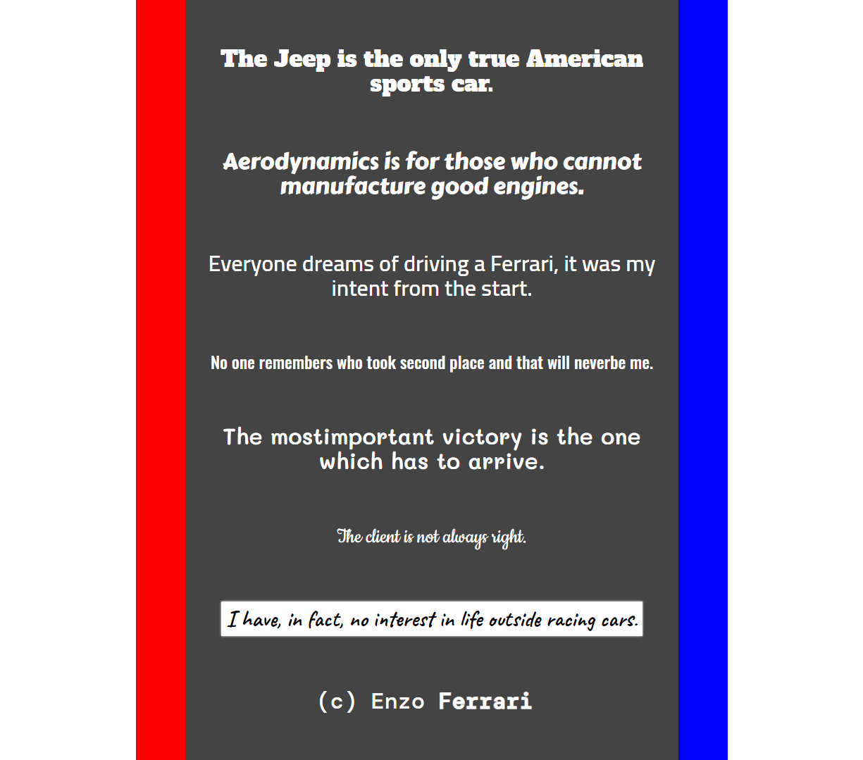
Это просто подсказка, демонстрация того как структурно выглядит страница.
Еще подсказка: родительський тег высотой в 100vh от высоты экрана, с рамками с левой и правой стороны могут помочь вам.

Slide 41
К следующему
занятию…

Slide 42
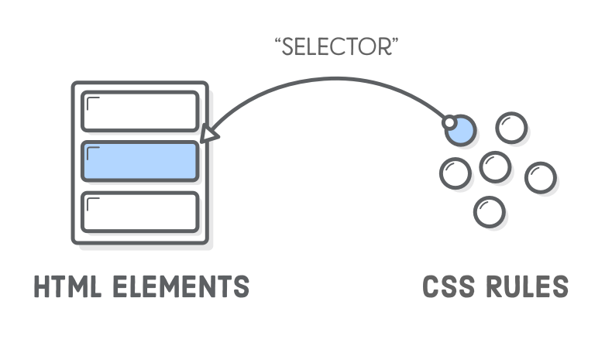
CSS селекторы – механизм выбора тегов
Предварительные знания – лучший помощник в обучении, поэтому к следующему занятию жду, что посмотрите небольшой ролик о CSS селекторах.
https://youtu.be/bgrJ3Hlx7uo?t=39
42

